Slide 1
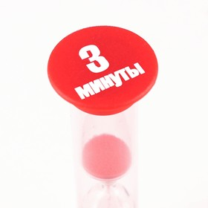
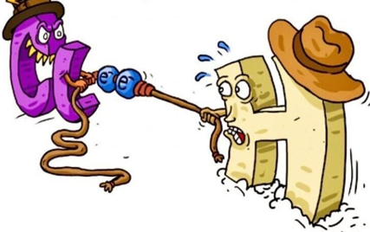
8.3 В Виды химических связей
Химия 8 класс
8.1.4.1 объяснять образование ковалентной связи между атомами на основе электроотрицательности
Тема:
Задание 1. «Химическая лаборатория»
Представим, что вы работаете в лаборатории, исследующей новые материалы. Вам поручили изучить свойства двух новых соединений: А и В. Известно, что оба соединения состоят из неметаллов и образованы за счет ковалентных связей.
Анализ данных: Вам предоставлены следующие данные о соединениях А и В:
* Соединение А: Состоит из атомов элементов с одинаковыми значениями электроотрицательности.
* Соединение В: Состоит из атомов элементов с существенно различающимися значениями электроотрицательности.
Задание:
- Какой тип ковалентной связи преобладает в каждом из соединений? Обоснуйте свой ответ.
- Предложите для каждого из соединений возможные элементы, из которых оно может состоять.
Составьте схему Бора для каждого из соединений.
Соединение А:
Соединение В:
Предположите, какие физические свойства (температура плавления, растворимость в воде) могут проявлять соединения А и В.
Соединение А:
Соединение В:
Дескриптор:
- указывают тип химической связи соединения А – 1 балл
- указывают тип химической связи соединения В – 1 балл
- предлагают возможные элементы, образующие химическую связь – 2 балл
- каждому элементы указывают валентные электроны – 2 балла
- отмечают общую электронную пару – 2 балл
- указывают направление смещения электронного облака – 2 балл.
Задание 2. «Научился сам – научи другого»
Ваша задача: просмотреть материал и подготовить информацию по критериям:
- основное правило;
- пример.
Дескриптор:
- дают определение – 1 балл
- приводят пример – 1 балл
- используют дополнительный материал – 1 балл
- работают в группе – 1 балл

Slide 2
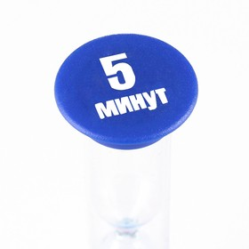
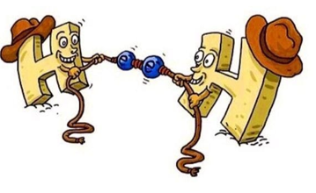
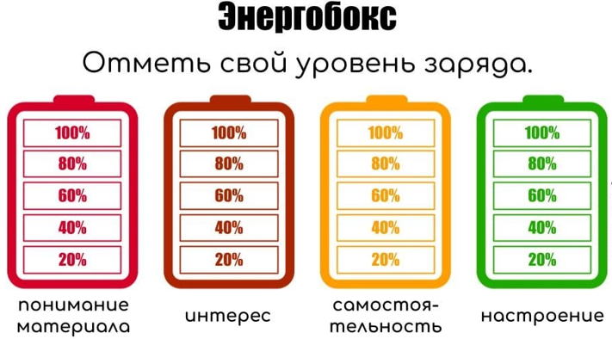
Тип связи в молекуле углекислого газа (СО₂)
А) ковалентная полярная; В) ионная; С) ковалентная неполярная
2. В молекуле азота (N₂) химическая связь
А) ионная; В) ковалентная полярная; С) ковалентная неполярная
3. Электроотрицательность – это
А) способность атомов отталкивать электроны;
В) способность атомов притягивать электроны
4. Смещение электронного облака происходит
А) в сторону элемента с меньшей электроотрицательностью;
В) в сторону элемента с большей электроотрицательностью
5. Ковалентная связь образуется между
А) металл – неметалл; В) неметалл – неметалл; С) метал – металл
Ответы: 1 – ; 2 – ; 3 – ; 4 – ; 5 – .
Задание 3.
Суммарное количество баллов
17 – 20 баллов – отлично
13 – 16 баллов – хорошо
8 – 12 баллов – удовлетворительно
Мои баллы:__________________
Задание 4.
Задание 5.
Домашнее задание: параграф 36 – 37, задание 4, страница 132.
Указать тип химической связи в предложенных соединениях.

